Slide 1


SÁCH GIÁO KHOA MĨ THUẬT 9
CHÂN TRỜI SÁNG TẠO – BẢN 1

Slide 2

NHÓM TÁC GIẢ:
NGƯT. ThS. Nguyễn Thị Nhung
(Tổng Chủ biên)
ThS. Nguyễn Tuấn Cường
(Chủ biên)
ThS. Nguyễn Dương Hải Đăng
CN. Đỗ Thị Kiều Hạnh
ThS. Đàm Thị Hải Uyên
TS. Nguyễn Đức Sơn
ThS. Trần Thị Vân

Slide 3
MỤC TIÊU CỦA CHƯƠNG TRÌNH TẬP HUẤN
Hiểu rõ được Chương trình môn Mĩ thuật THCS và Mĩ thuật lớp 9.
Biết được cơ sở khoa học, thực tiễn và cấu trúc của SGK Mĩ thuật 9 - CTST - Bản 1.
Nhận biết được những điểm mới của SGK Mĩ thuật 9 – CTST - Bản 1.
Chỉ ra được các dạng bài học của SGK Mĩ thuật 9 – CTST - Bản 1.
Trải nghiệm thực hành một số dạng bài học và Xây dựng được kế hoạch dạy - học theo SGK Mĩ thuật 9 – CTST - Bản 1 phù hợp với hoàn cảnh địa phương.

Slide 4
NỘI DUNG TẬP HUẤN SGK MĨ THUẬT 9 - CTST - BẢN 1
Trải nghiệm bài học.
Phân tích bài học.
Chủ đề và các dạng bài học của SGK Mĩ thuật 9 - CTST - Bản 1.
Trải nghiệm bài học.
Tìm hiểu Chương trình và yêu cầu cần đạt của môn Mĩ thuật lớp 9.
Những điểm mới của SGK Mĩ thuật 9 - CTST - Bản 1
Hướng dẫn sử dụng Sách giáo viên Mĩ thuật 9.
Trình bày và chia sẻ kế hoạch dạy học.

Slide 5
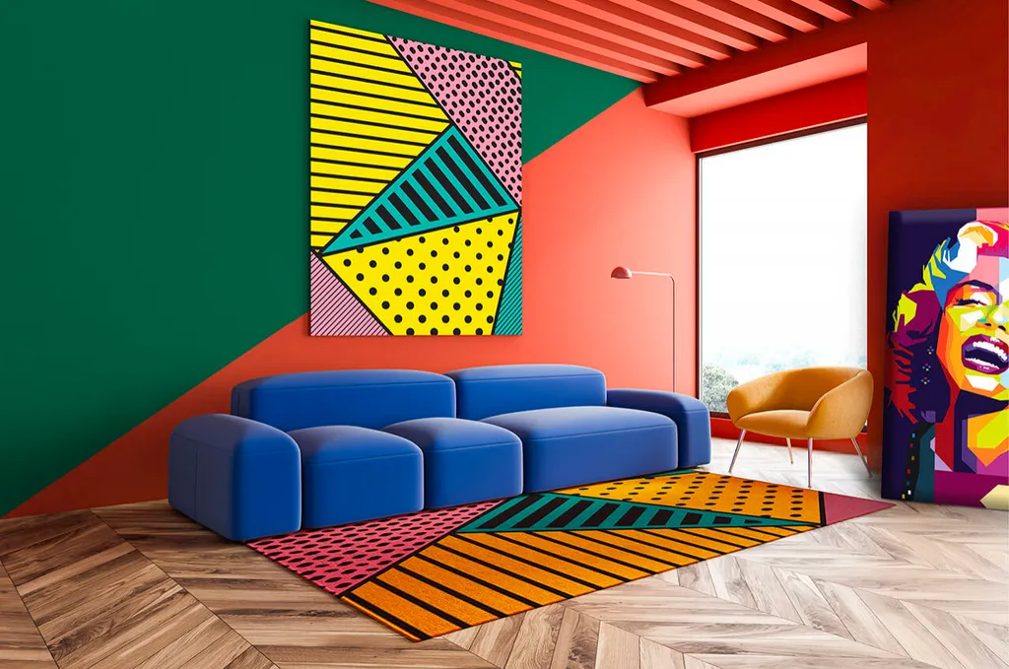
1. Trải nghiệm bài học
VẼ TRANH THEO PHONG CÁCH NGHỆ THUẬT POP ART

Slide 6

Hướng dẫn cách đăng bài lên phòng trưng bày (Padlet)
1. Chụp ảnh sản phẩm.
2. Vào Zalo quét mã QR Code này sẽ hiện ra đường link Phòng trưng bày Online
3. Mở đường link thấy trang Padlet. Trên giao diện trang Padlet, nhấn vào dấu + ở phía dưới trang, sau đó chọn và nhấn vào hình máy ảnh để up ảnh lên.
4. Tại trang vừa up ảnh, có dòng chữ Chủ đề… thì ghi tên trường, địa phương.
5. Nhấn vào chữ Xuất bản để hoàn thành.
(Mã QR sẽ thay đổi theo từng phòng trưng bày của mỗi lớp tập huấn)

Slide 7
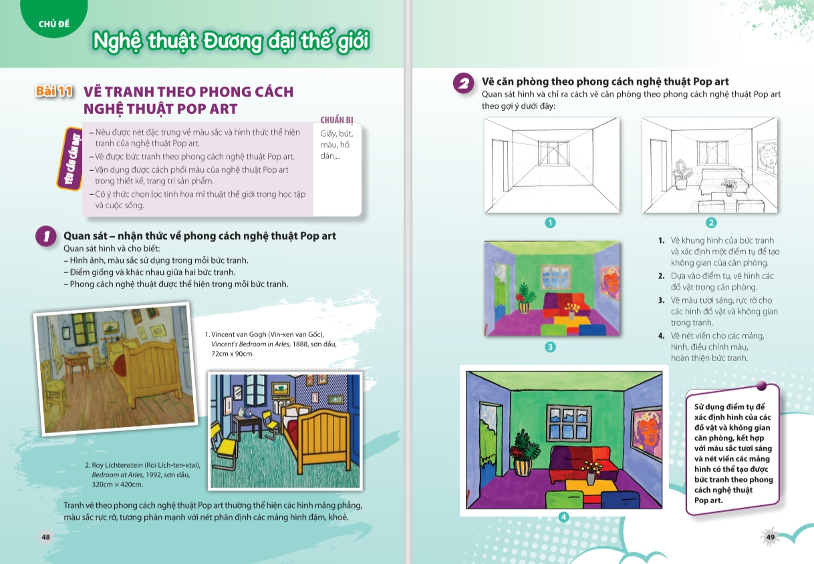
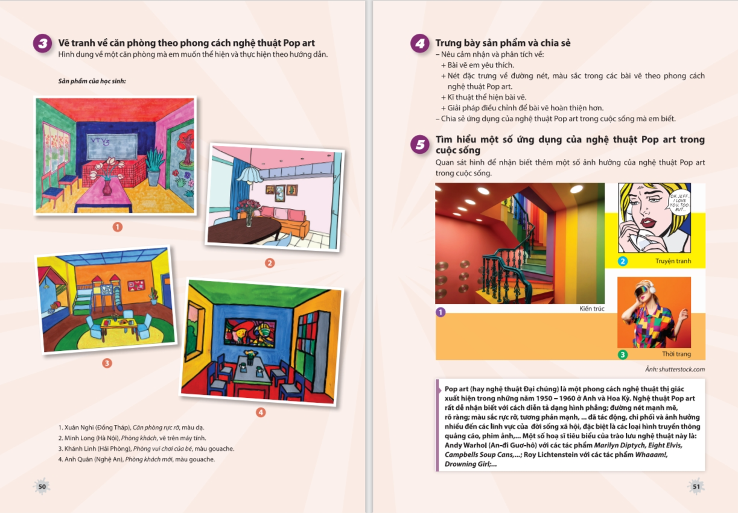
2. Phân tích bài học
Quan sát - nhận thức
Kiến tạo kiến thức, kĩ năng
Luyện tập - sáng tạo
Phân tích - đánh giá
Vận dụng - phát triển

Slide 8
Mô hình bài học SGK Mĩ thuật 9 - Bản 1
Thông tư 33/2017/TT-BGDĐT quy định cấu trúc bài học gồm: Mở đầu, Kiến thức mới, Luyện tập, Vận dụng.
1.Quan sát-
nhận thức
2. Kiến tạo kiến thức, kĩ năng
3. Luyện tập – sáng tạo
4. Phân tích - đánh giá
5. Vận dụng - phát triển
Chương trình GDPT tổng thể hướng tới các loại
hoạt động học tập: khám phá, thực hành, vận dụng.
MÔ HÌNH BÀI HỌC
Đặc thù Môn Mĩ thuật hướng tới các giá trị về thẩm mĩ, truyền thông văn hoá lịch sử, kĩ năng thực hành sáng tạo, vận dụng vào thực tế, khơi dậy cảm xúc tích cực cho HS.
8

Slide 9
3. Chủ đề và các dạng bài học
của SGK Mĩ thuật 9 - CTST - Bản 1.
Chủ đề: TƯ LIỆU THỰC TẾ VÀ SÁNG TÁC
- Bài 1: Vẽ kí hoạ dáng người
- Bài 2: Sử dụng tư liệu kí hoạ trong bố cục tranh
Chủ đề: NGHỆ THUẬT ĐƯƠNG ĐẠI THẾ GIỚI
- Bài 11: Vẽ tranh theo phong cách nghệ thuật
Pop art
- Bài 12: Phim thể nghiệm nghệ thuật (video art)
Chủ đề: KĨ THUẬT VÀ CHẤT LIỆU
- Bài 3: Vẽ tranh siêu thực
- Bài 4: Tạo tác phẩm theo thể loại điêu khắc
cân bằng động
- Bài 5: Thiết kế thời trang từ trang phục đã qua sử dụng
Chủ đề: NGHỆ THUẬT ĐƯƠNG ĐẠI VIỆT NAM
- Bài 13: Tranh in đương đại
- Bài 14: Nghệ thuật sắp đặt
Chủ đề: HƯỚNG NGHIỆP
- Bài 15: Khái quát về ngành nghề liên quan đến
Mĩ thuật ứng dụng
- Bài 16: Đặc trưng của một số nghề liên quan đến
Mĩ thuật ứng dụng
Chủ đề: THƯƠNG HIỆU VÀ SẢN PHẨM
- Bài 6: Thiết kế đồ lưu niệm
- Bài 7: Thiết kế và trang trí bao bì
- Bài 8: Thiết kế tờ gấp
Chủ đề: TẠO HÌNH NHÂN VẬT VÀ SÂN KHẤU BIỂU DIỄN
RỐI DÂY
- Bài 9: Tạo hình nhân vật rối dây
- Bài 10: Thiết kế sân khấu biểu diễn rối dây
Tổng kết học kì I và Tổng kết học kì II: Trưng bày sản phẩm mĩ thuật
Notes:
7 chủ đề 16 bài

Slide 10
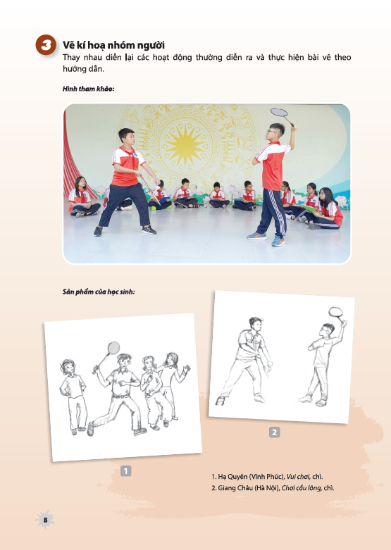
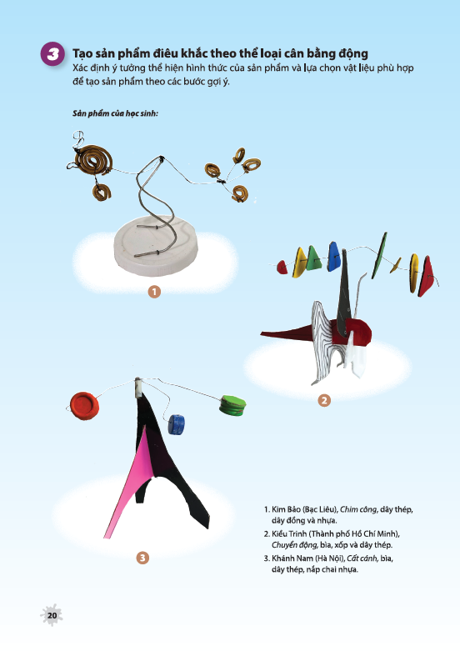
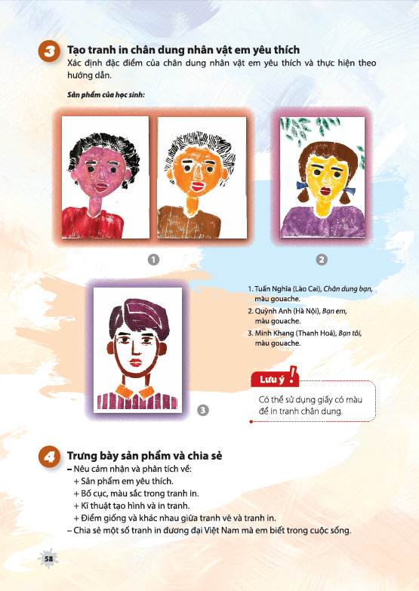
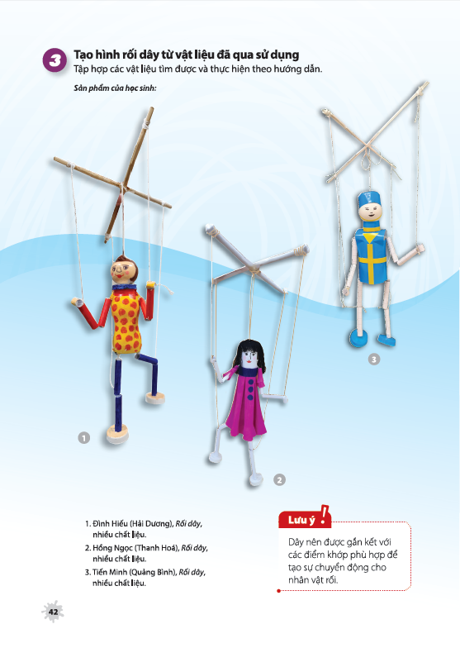
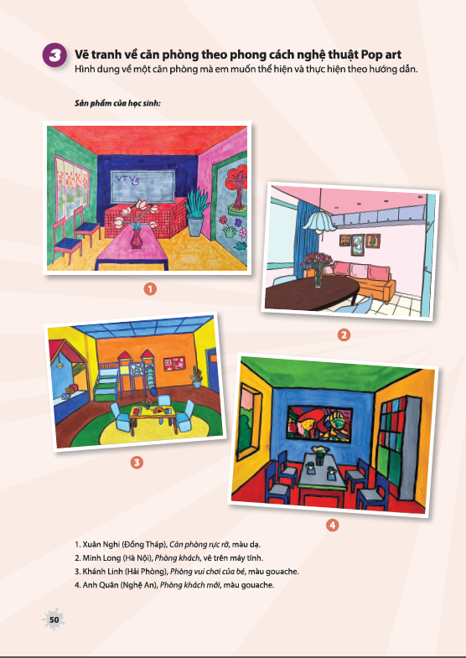
Các dạng bài thuộc Mĩ thuật tạo hình
Vẽ theo mẫu | Điêu khắc | In | Mô hình 3D | Tìm hiểu Trường phái mĩ thuật

Slide 11
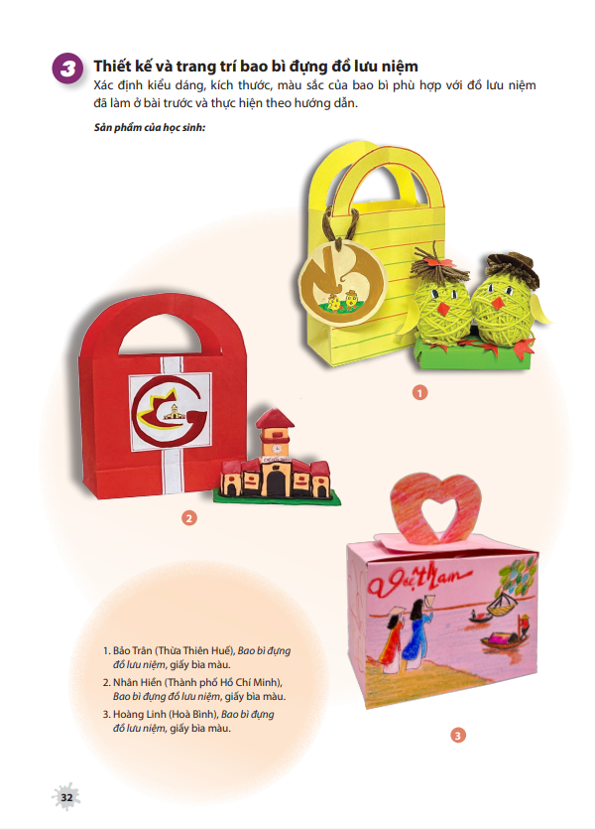
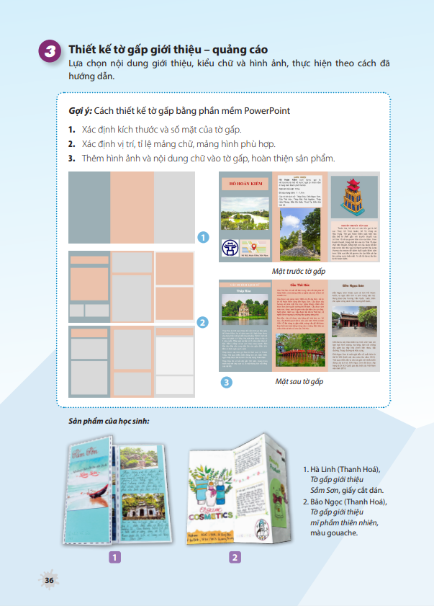
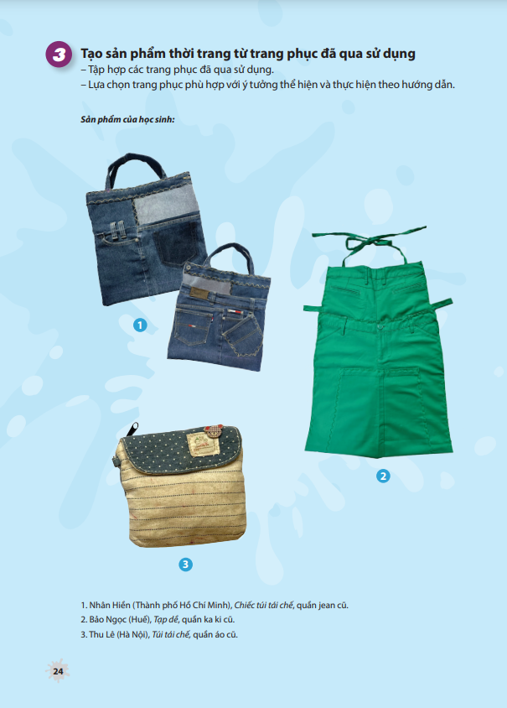
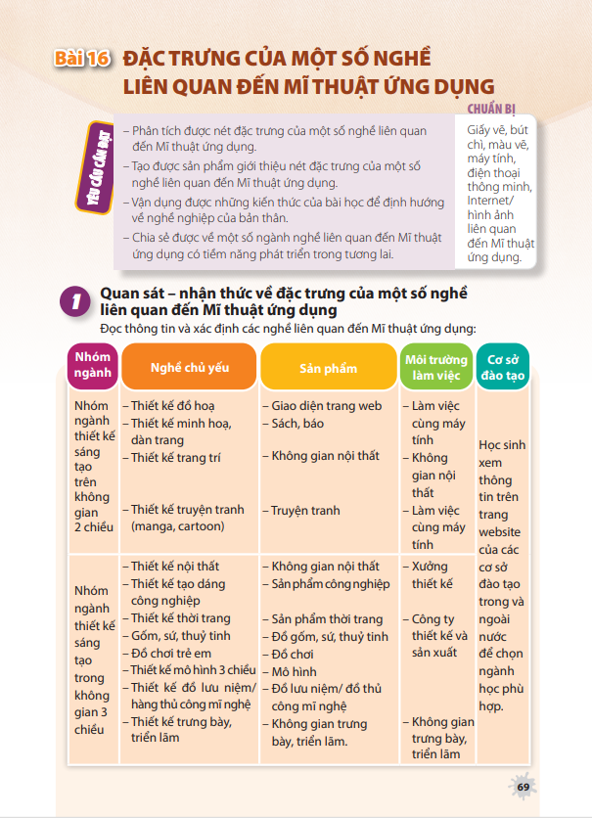
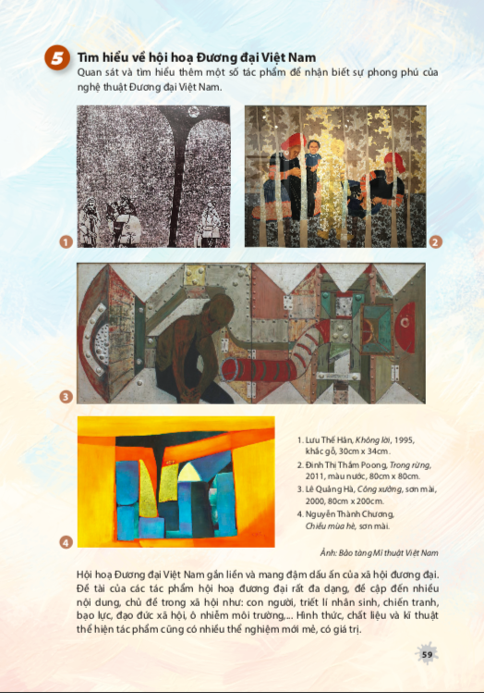
Các dạng bài thuộc Mĩ thuật ứng dụng
Thiết kế công nghiệp | Thiết kế đồ hoạ | Thiết kế Thời trang | Tích hợp LL&LSMT | Hướng nghiệp
4/23/2024
Notes:
thị giác, xúc giác, vận động, tưởng tượng,… để tác động đến các loại hình trí thông minh của học sinh nhằm phát triển phẩm chất và năng lực ở mỗi cá nhân

Slide 12
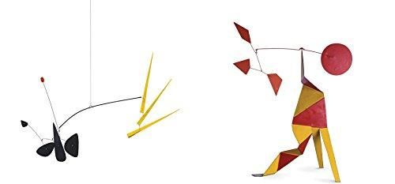
4. Trải nghiệm bài học
Bài 4. Tạo tác phẩm theo thể loại điêu khắc cân bằng động

Slide 13
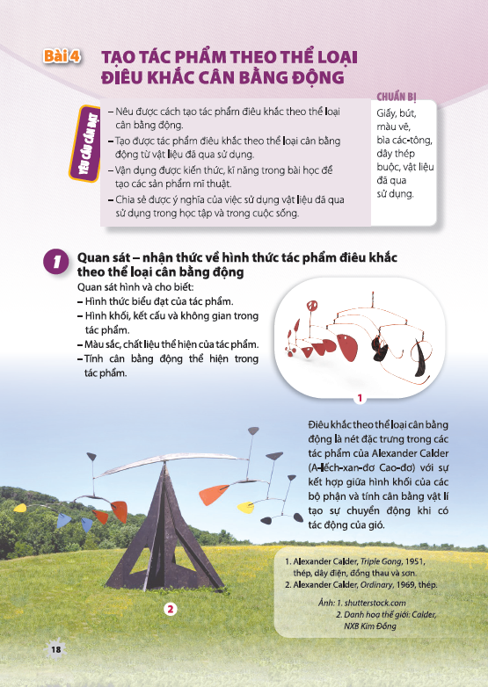
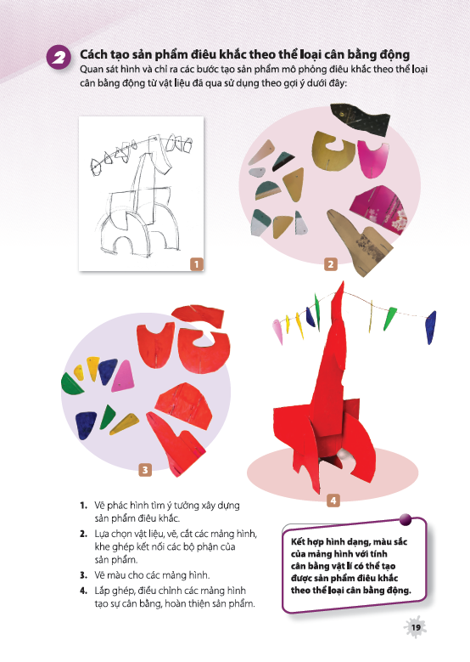
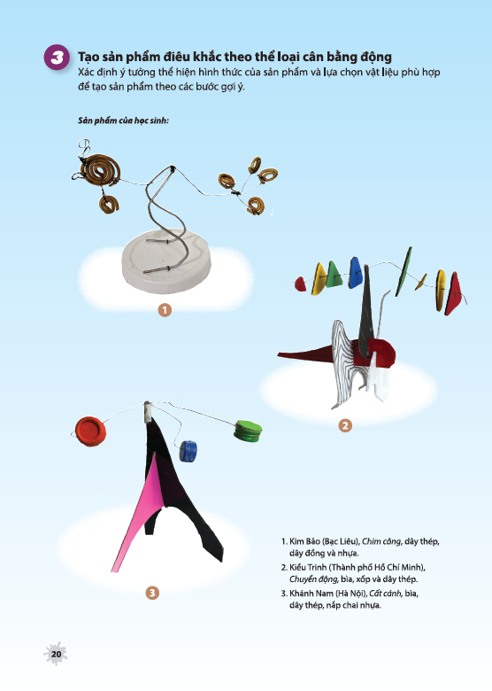
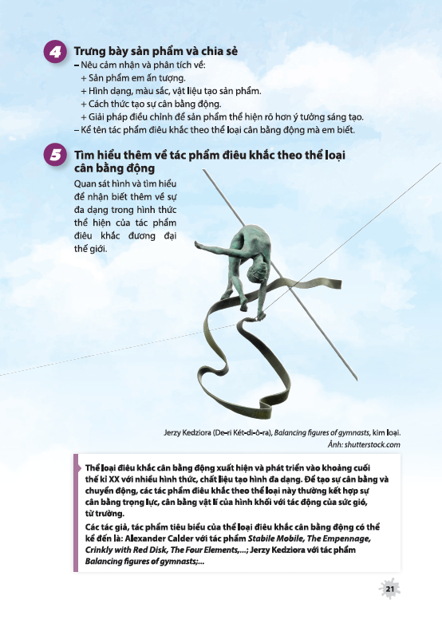

Slide 14
5. Những điểm mới của SGK Mĩ thuật 9 - CTST - Bản 1
Bài học có tính liên kết, hệ thống.
Đa dạng hình thức mĩ thuật trong các chủ đề.
Nhận biết được một số hình thức mĩ thuật đương đại của thế giới và Việt Nam.
Nhận biết các ngành nghề liên quan đến Mĩ thuật ứng dụng.
Tận dụng vật liệu đã qua sử dụng để thực hành sáng tạo.

Slide 15
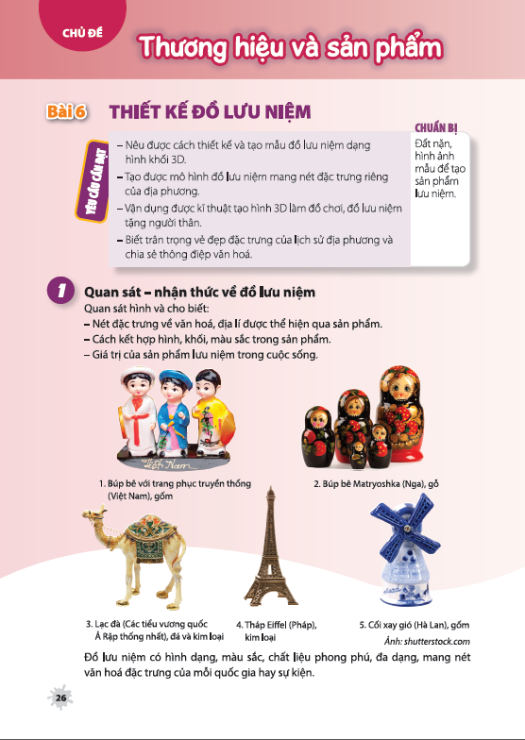
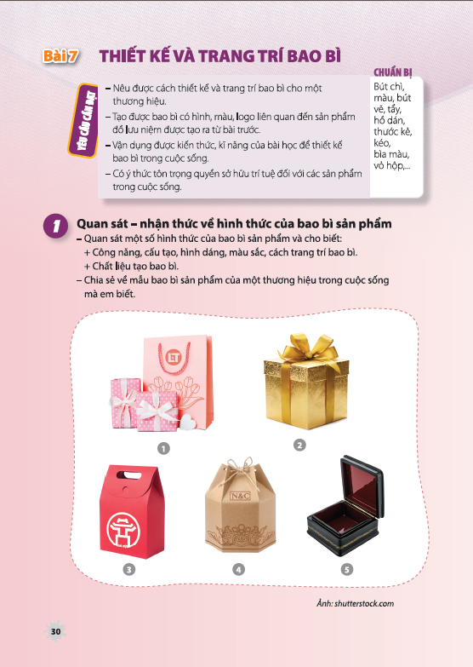
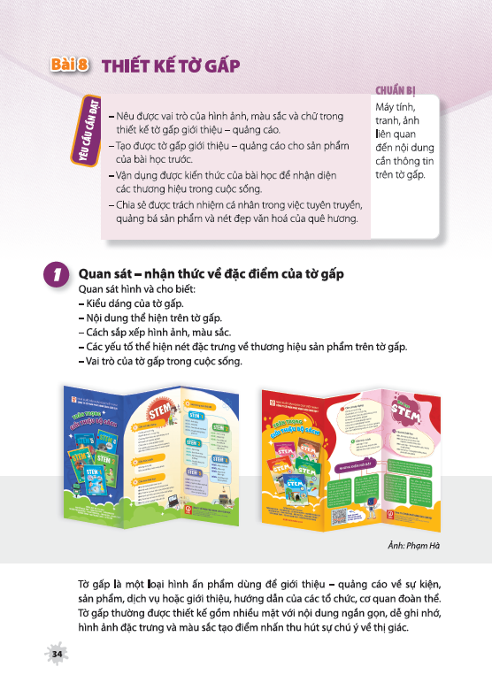
5.1. Bài học có tính liên kết, hệ thống
4/23/2024
Notes:
MTUD - Ví dụ Chủ đề : THƯƠNG HIỆU VÀ SẢN PHẨM

Slide 16
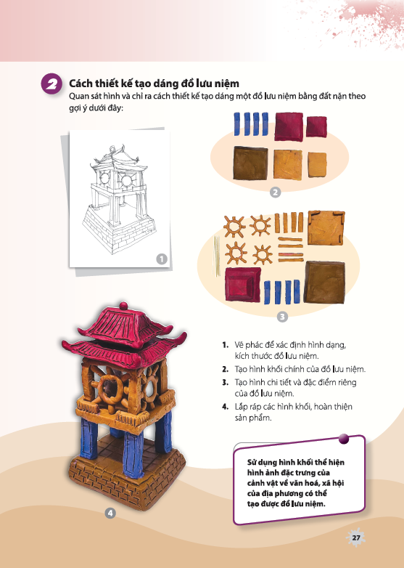
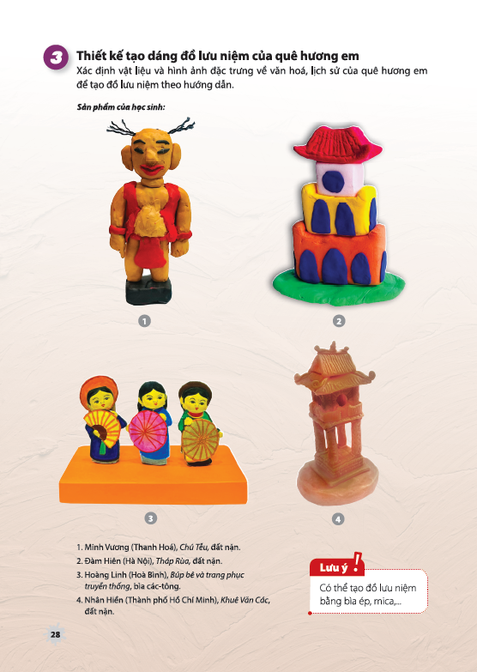
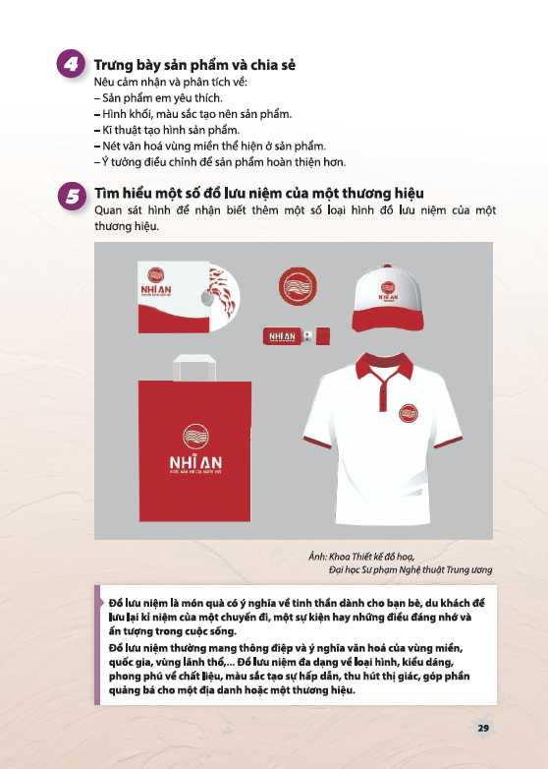
Bài 6. Thiết kế đồ lưu niệm

Slide 17
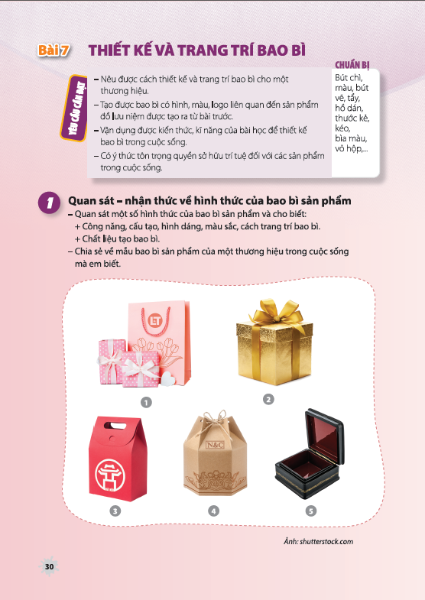
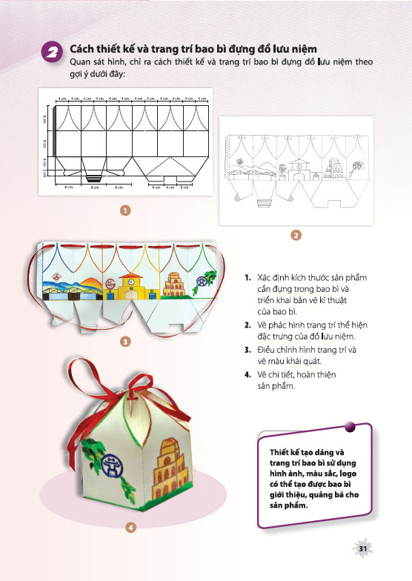
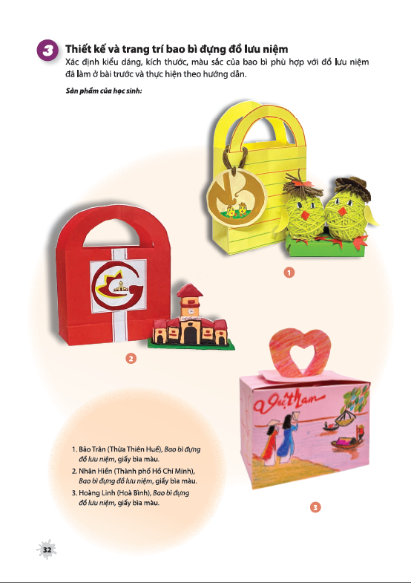
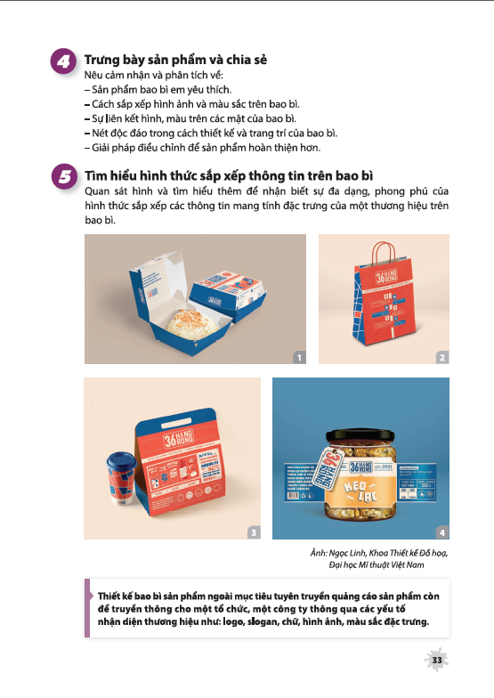
Bài 7. Thiết kế và trang trí bao bì

Slide 18

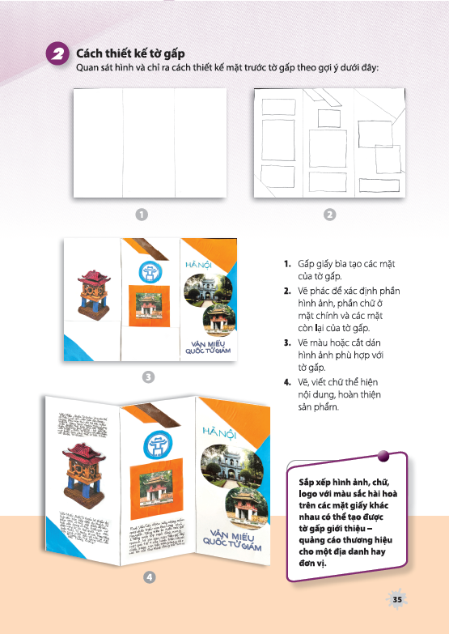
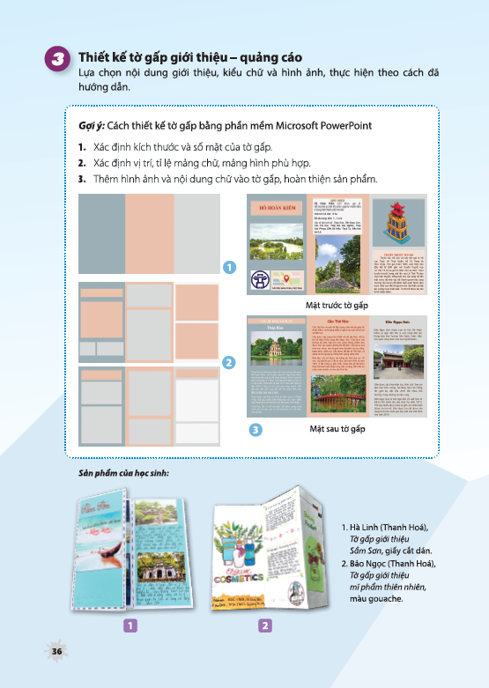
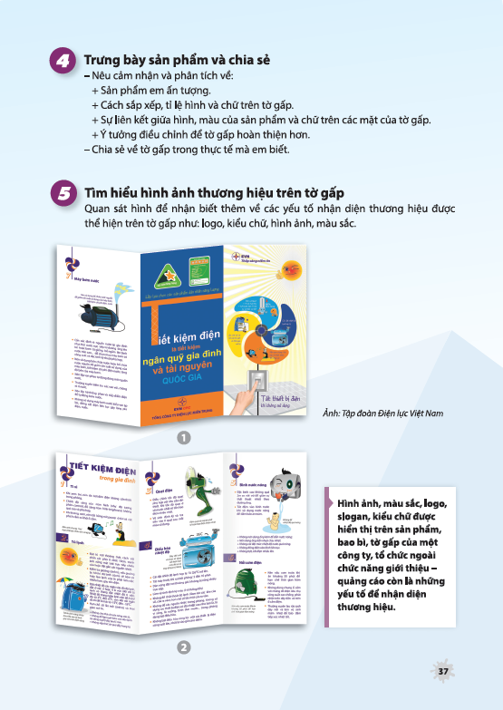
Bài 8. Thiết kế tờ gấp

Slide 19
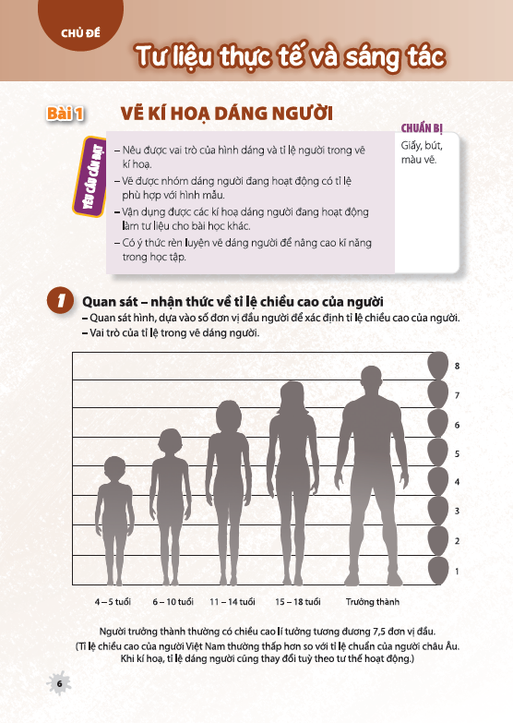
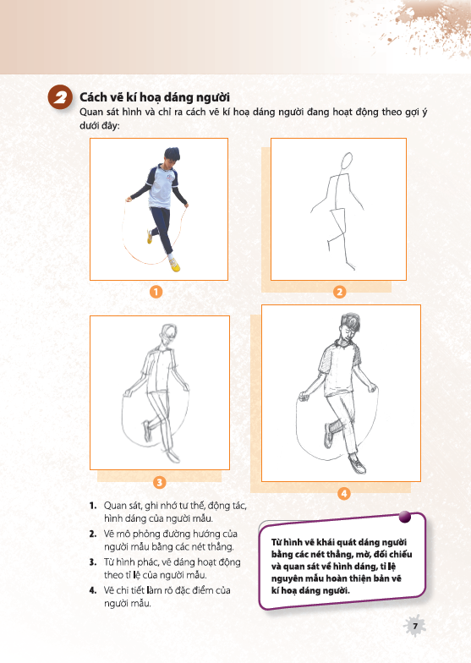
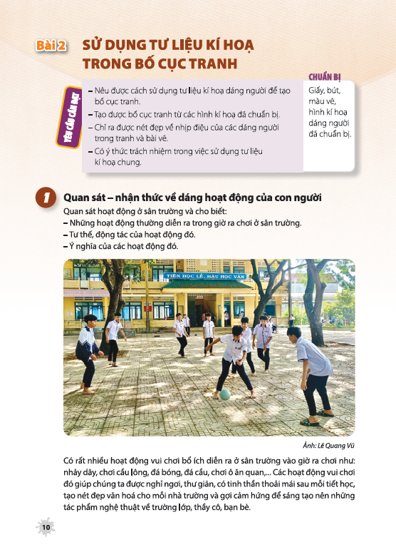
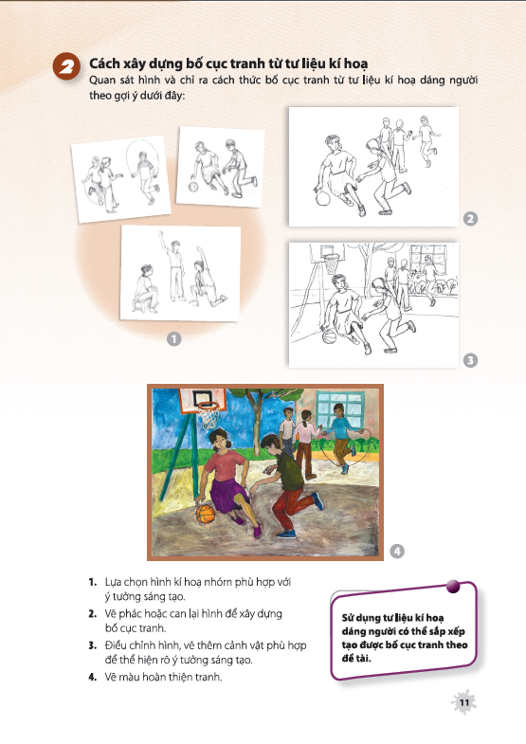
Notes:
MTTH – Chủ đề: Tư liệu thực tế và sáng tác và chủ đề: Tạo hình nhân vật và sân khấu biểu diễn rối dây

Slide 20
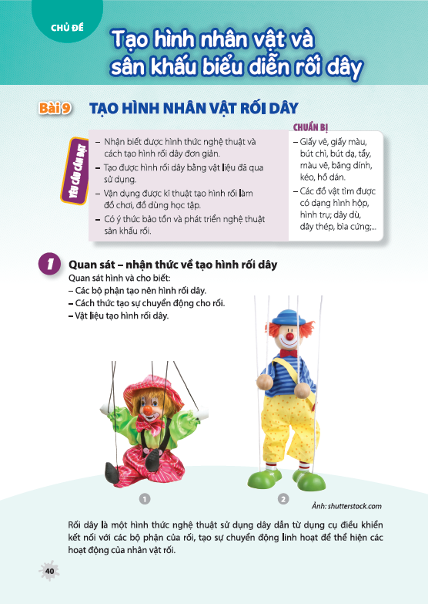
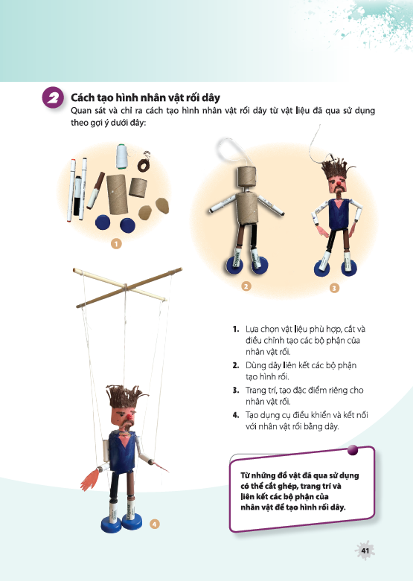
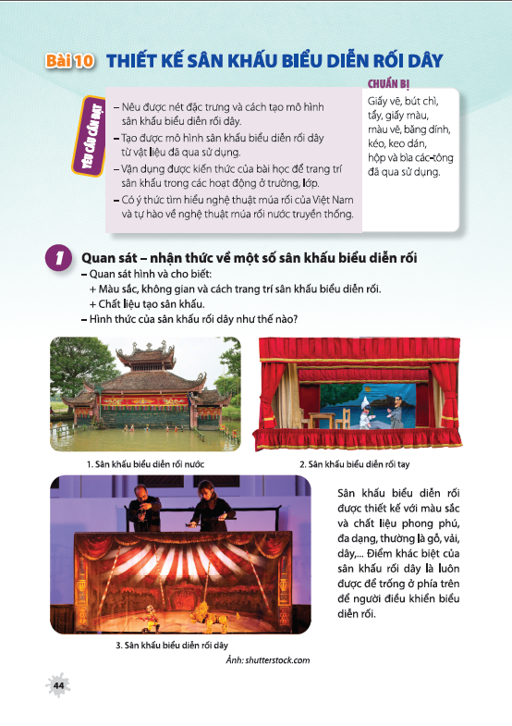
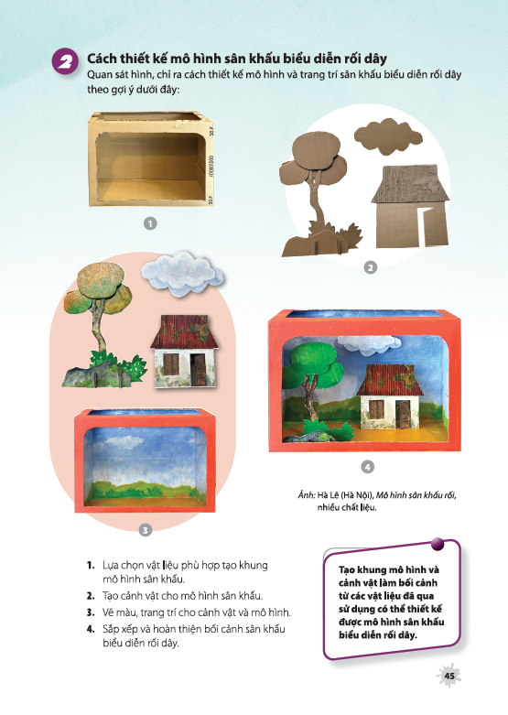

Slide 21

Bài 3:
THIẾT KẾ TỜ GẤP
Bài 2:
THIẾT KẾ VÀ TRANG TRÍ BAO BÌ
Bài 1:
THIẾT KẾ ĐỒ LƯU NIỆM
SÁNG TẠO
VÀ SÁNG TẠO
KHÔNG NGỪNG
Notes:
Các bài học trong chủ đề được thiết kế có sự liên kết với nhau về nội dung và kết quả của sản phẩm. Ở đó sản phẩm của hoạt động trước là sự khởi đầu sáng tạo cho hoạt động hoặc bài học tiếp theo, tạo cơ hội và khuyến khích cho HS phát triển các ý tưởng và sáng tạo không ngừng.

Slide 22
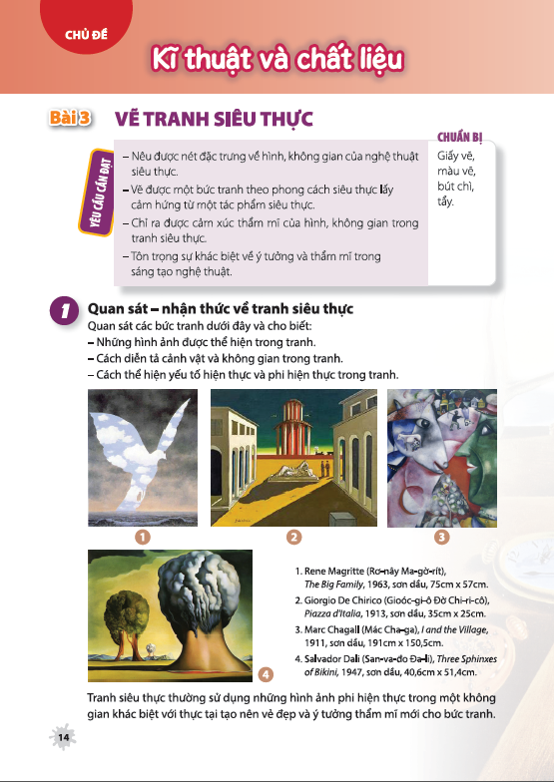
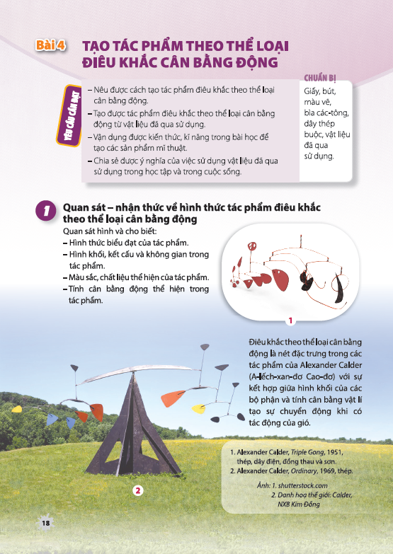
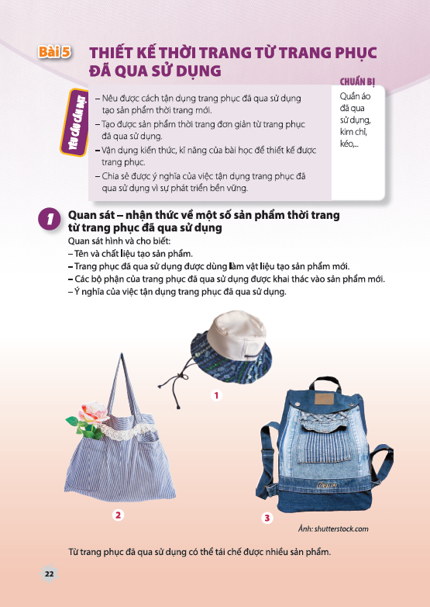
5.2. Đa dạng hình thức mĩ thuật trong các chủ đề

Slide 23
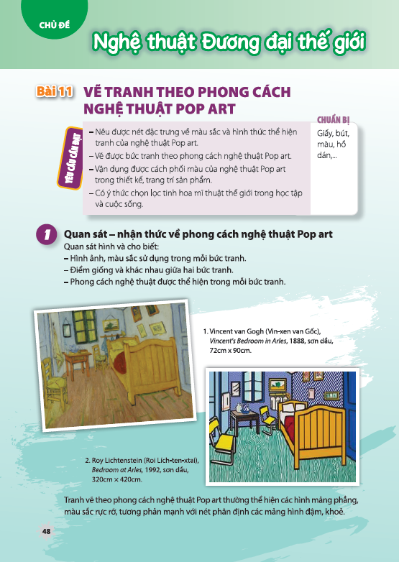
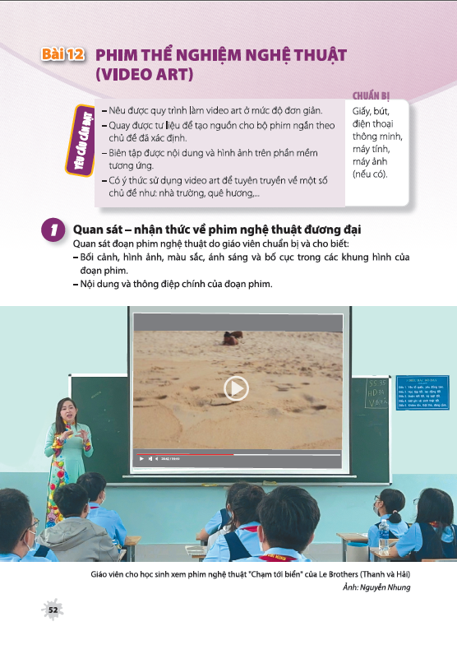
5.3. Nhận biết được một số hình thức
mĩ thuật đương đại của thế giới và Việt Nam

Slide 24
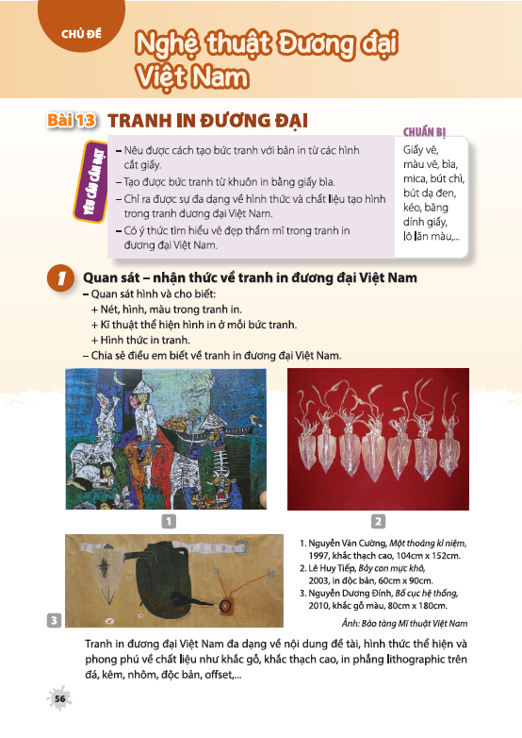
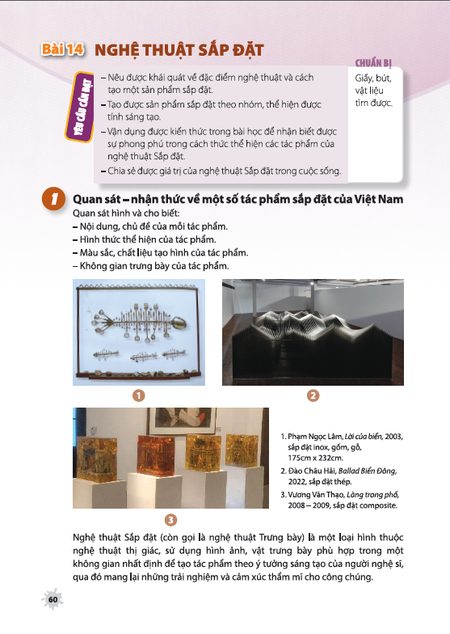

Slide 25
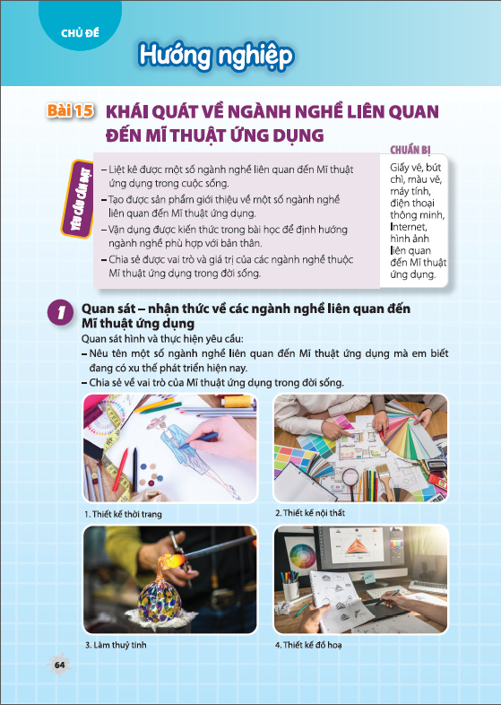
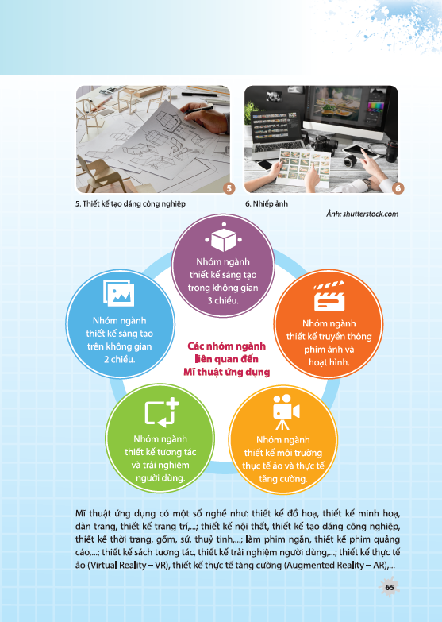
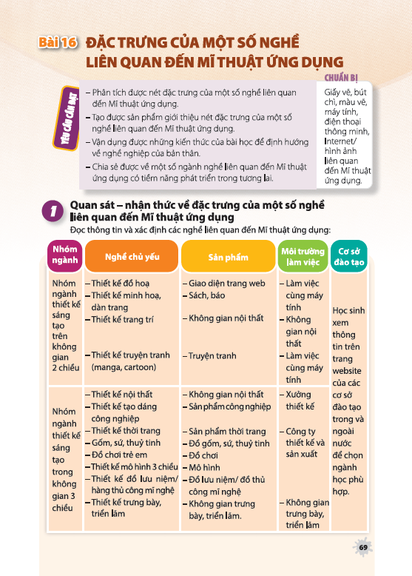
5.4. Nhận biết các ngành nghề liên quan đến Mĩ thuật ứng dụng

Slide 26
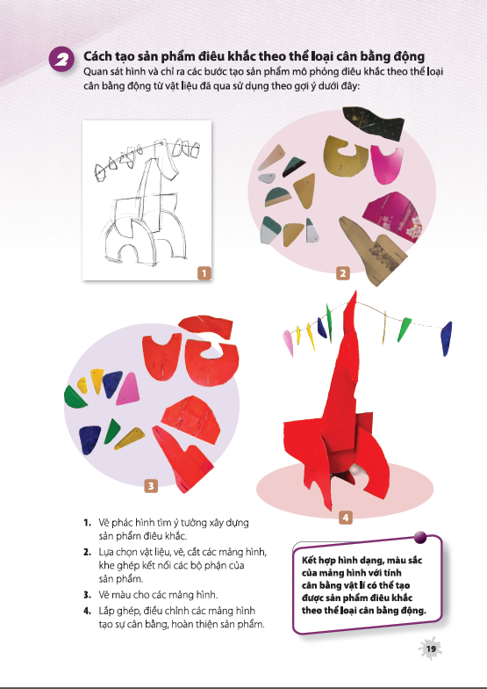


5.5. Tận dụng vật liệu đã qua sử dụng để thực hành sáng tạo

Slide 27
6. Tìm hiểu Chương trình và yêu cầu cần đạt của môn Mĩ thuật lớp 9
Đặc điểm môn học:
Mĩ thuật là môn học thuộc lĩnh vực giáo dục nghệ thuật. Trong chương trình giáo dục phổ thông, môn Mĩ thuật hình thành, phát triển ở học sinh năng lực mĩ thuật, biểu hiện của năng lực thẩm mĩ trong lĩnh vực mĩ thuật; đồng thời góp phần cùng các môn học và hoạt động giáo dục khác hình thành, phát triển ở học sinh các phẩm chất chủ yếu và năng lực chung, đặc biệt là giáo dục ý thức kế thừa, phát huy văn hoá nghệ thuật dân tộc phù hợp với sự phát triển của thời đại.
Chương trình môn Mĩ thuật lớp 9 được xây dựng theo cấu trúc tuyến tính và đồng tâm với hai mạch nội dung Mĩ thuật tạo hình và Mĩ thuật ứng dụng; tạo cơ hội cho học sinh được trải nghiệm và vận dụng mĩ thuật vào đời sống; giúp học sinh nhận thức được mối liên hệ giữa mĩ thuật với văn hoá, xã hội, kết nối mĩ thuật với các môn học và hoạt động giáo dục khác; làm tiền đề cho học sinh định hướng nghề nghiệp trong tương lai, cũng như chủ động tham gia các hoạt động văn hoá nghệ thuật và đời sống xã hội.
Nội dung giáo dục mĩ thuật lớp 9 thuộc giai đoạn giáo dục cơ bản với những nội dung giáo dục bắt buộc cấp THCS. Chương trình tạo cơ hội cho học sinh làm quen và trải nghiệm kiến thức mĩ thuật thông qua nhiều hình thức hoạt động; hình thành, phát triển ở học sinh khả năng quan sát và cảm thụ nghệ thuật, nhận thức và biểu đạt thế giới; khả năng cảm nhận và tìm hiểu, thể nghiệm các giá trị văn hoá, thẩm mĩ đời sống và nghệ thuật.
trong

Slide 28
YÊU CẦU CẦN ĐẠT | NỘI DUNG
MĨ THUẬT TẠO HÌNH
Quan sát và nhận thức thẩm mĩ: – Tiếp cận và cập nhật được một số trào lưu nghệ thuật đương đại. – Nhận biết được sự hài hoà về tỉ lệ của các yếu tố tạo hình. – Xác định được bố cục khuôn hình (cắt cảnh) trong thực hành sáng tạo. – Biết liên tưởng cảm hứng cá nhân với ý tưởng sáng tạo. Sáng tạo và ứng dụng thẩm mĩ: – Vận dụng được hình ảnh từ thực tiễn đời sống vào thực hành sáng tạo. – Mô phỏng được hình ảnh có tỉ lệ phù hợp với “nguyên mẫu”. – Thể hiện được ý tưởng bố cục sản phẩm. – Lập được danh mục tác phẩm, nhật kí sáng tạo, lưu trữ hình ảnh. Phân tích và đánh giá thẩm mĩ: – Hiểu được mỗi nghệ sĩ đều có phong cách riêng; phong cách thể hiện quan điểm, tư tưởng của nghệ sĩ đó. – Nhận thức được vai trò của nghệ sĩ (tác giả) trong sáng tạo nghệ thuật và vai trò của người xem (khán giả, công chúng) trong thưởng thức, đánh giá tác phẩm. – Nhận định được giá trị thẩm mĩ của nghệ thuật đương đại. – Hiểu được sự tác động của đời sống văn hoá, xã hội đến mĩ thuật. | Yếu tố và nguyên lí tạo hình: Lựa chọn, kết hợp: Yếu tố tạo hình: Chấm, nét, hình, khối, màu sắc, đậm nhạt, chất cảm, không gian. Nguyên lí tạo hình Cân bằng, tương phản, lặp lại, nhịp điệu, nhấn mạnh, chuyển động, tỉ lệ, hài hoà. Thể loại Lựa chọn, kết hợp: – Lí luận và lịch sử mĩ thuật – Hội hoạ – Đồ hoạ (tranh in) – Điêu khắc Hoạt động thực hành và thảo luận: Thực hành: – Thực hành sáng tạo sản phẩm mĩ thuật 2D. – Thực hành sáng tạo sản phẩm mĩ thuật 3D. Thảo luận: – Tìm hiểu tác giả, tác phẩm, di sản văn hoá nghệ thuật. – Sản phẩm thực hành của học sinh. Định hướng chủ đề Lựa chọn, kết hợp: – Văn hoá, xã hội. – Nghệ thuật Đương đại Việt Nam và thế giới.

Slide 29
YÊU CẦU CẦN ĐẠT | NỘI DUNG
MĨ THUẬT ỨNG DỤNG
Quan sát và nhận thức thẩm mĩ: – Hiểu được vai trò của “nhận diện hình ảnh thương hiệu” trong sản phẩm, tác phẩm thiết kế. – Cập nhật được xu hướng thẩm mĩ của thời đại và hình thành ý tưởng thiết kế. – Nhận định được sự tác động của internet đối với thị hiếu tiêu dùng. – Nêu được giải pháp, phác thảo phương án cho thiết kế sản phẩm. Sáng tạo và ứng dụng thẩm mĩ: – Lựa chọn được chi tiết có tỉ lệ phù hợp với kích thước sản phẩm. – Tạo được sự hài hoà giữa hình và nền trên sản phẩm thiết kế. – Vận dụng được nguyên lí của sự sắp xếp (hay còn gọi là bố cục) trong thiết kế. – Biết ứng dụng khoa học công nghệ vào thiết kế sản phẩm. Phân tích và đánh giá thẩm mĩ: – Xác định, giải thích được địa điểm, không gian có thể phù hợp cho việc trưng bày sản phẩm, tác phẩm. – Phân loại được sản phẩm thiết kế đồ hoạ, thiết kế thời trang, thiết kế công nghiệp. – Sử dụng được thông điệp hình ảnh để giới thiệu, truyền thông sản phẩm, tác phẩm. – Nhận định, phân tích được sự hài hoà giữa sản phẩm, tác phẩm và môi trường xung quanh. | Yếu tố và nguyên lí tạo hình Lựa chọn, kết hợp: Yếu tố tạo hình Chấm, nét, hình, khối, màu sắc, đậm nhạt, chất cảm, không gian. Nguyên lí tạo hình Cân bằng, tương phản, lặp lại, nhịp điệu, nhấn mạnh, chuyển động, tỉ lệ, hài hoà Thể loại: Lựa chọn, kết hợp: – Lí luận và lịch sử mĩ thuật; – Thiết kế công nghiệp; – Thiết kế đồ hoạ; – Thiết kế thời trang. Hoạt động thực hành và thảo luận Thực hành: – Thực hành sáng tạo sản phẩm thiết kế 2D. – Thực hành sáng tạo sản phẩm thiết kế 3D. Thảo luận: – Tìm hiểu tác giả, tác phẩm, sản phẩm, di sản văn hoá nghệ thuật. – Sản phẩm thực hành của học sinh. Định hướng chủ đề Lựa chọn, kết hợp: – Văn hoá, xã hội. – Nghệ thuật thiết kế Đương đại Việt Nam và thế giới.

Slide 30
YÊU CẦU CẦN ĐẠT | NỘI DUNG
CHỦ ĐỀ: HƯỚNG NGHIỆP
Quan sát và nhận thức thẩm mĩ: – Liệt kê được một số ngành nghề liên quan đến Mĩ thuật ứng dụng. – Nêu được yếu tố đặc trưng của một số ngành nghề liên quan đến nghệ thuật thiết kế. Sáng tạo và ứng dụng thẩm mĩ: – Thể hiện được đặc trưng của lĩnh vực ngành nghề thông qua sản phẩm cụ thể. – Viết được một bài luận hoặc thực hiện một đoạn Video clip,... giới thiệu ngành nghề liên quan đến Mĩ thuật ứng dụng. Phân tích và đánh giá thẩm mĩ: – Phân tích được nhu cầu xã hội đối với các ngành nghề mĩ thuật ứng dụng. – Định hướng được nghề nghiệp trong tương lai. | Hoạt động thực hành và thảo luận Thực hành: Lựa chọn, kết hợp – Tìm hiểu ngành nghề liên quan đến Mĩ thuật ứng dụng. – Thực hành sáng tạo sản phẩm Mĩ thuật ứng dụng. Thảo luận: Lựa chọn, kết hợp: – Một số ngành nghề liên quan đến Mĩ thuật ứng dụng. – Sản phẩm thực hành của học sinh. Định hướng chủ đề: Mĩ thuật ứng dụng và ngành nghề.

Slide 31
Mạch nội dung | Lớp 1 | Lớp 2 | Lớp 3 | Lớp 4 | Lớp 5 | Lớp 6 | Lớp 7 | Lớp 8 | Lớp 9 | Lớp 10 | Lớp 11 | Lớp 12
Lí luận và lịch sử mĩ thuật | + | + | + | + | + | + | + | + | + | × | × | ×
Hội hoạ | × | × | × | × | × | × | × | × | × | × | × | ×
Đồ hoạ (tranh in) | × | × | × | × | × | × | × | × | × | × | × | ×
Điêu khắc | × | × | × | × | × | × | × | × | × | × | × | ×
Thủ công | × | × | × | × | ×
Thiết kế công nghiệp |  |  |  |  |  | × | × | × | × | × | × | ×
Thiết kế đồ hoạ |  |  |  |  |  | × | × | × | × | × | × | ×
Thiết kế thời trang |  |  |  |  |  | × | × | × | × | × | × | ×
Thiết kế mĩ thuật sân khấu, điện ảnh |  |  |  |  |  |  |  |  |  | × | × | ×
Thiết kế mĩ thuật đa phương tiện |  |  |  |  |  |  |  |  |  | × | × | ×
Kiến trúc |  |  |  |  |  |  |  |  |  | × | × | ×

Slide 32

7. Hướng dẫn sử dụng sách giáo viên
PHẦN THỨ NHẤT:
Một số vấn đề chung về
dạy học môn Mĩ thuật lớp 9
PHẦN THỨ HAI:
Hướng dẫn thực hiện
các bài học cụ thể

Slide 33
PHẦN THỨ NHẤT:
MỘT SỐ VẤN ĐỀ CHUNG VỀ DẠY HỌC MÔN MĨ THUẬT LỚP 9
Tổng quan về chương trình môn mĩ thuật lớp 9
Giáo dục mĩ thuật nhằm phát triển năng lực học sinh
Đánh giá trong dạy học mĩ thuật
Giới thiệu sách giáo khoa Mĩ thuật 9
PHẦN THỨ HAI:
HƯỚNG DẪN THỰC HIỆN CÁC BÀI HỌC CỤ THỂ

Slide 34



Slide 35



Slide 36
VAI TRÒ CỦA GIÁO VIÊN
CHƯƠNG TRÌNH 2018
GIÁO VIÊN ĐỨNG LỚP
SÁCH GIÁO KHOA

Slide 37
Những điểm cần lưu ý khi xây dựng KHDH theo định hướng phát triển năng lực
Khởi đầu bài học cần tạo sự tò mò, thích thú, hấp dẫn và tác động đến các giác quan của HS.
Hình thức tổ chức hoạt động đa dạng, linh hoạt với các phương pháp dạy - học.
Chú trọng đến các loại trí thông minh của HS để phát triển các năng lực cá nhân.
Dựa vào điều kiện cơ sở vật chất - đối tượng học sinh.
Tích hợp hài hoà với các môn học và văn hoá địa phương.
Ngôn ngữ diễn đạt ngắn gọn, dễ hiểu; hình ảnh khoa học, hấp dẫn.
Tham khảo và sử dụng học liệu hỗ trợ từ các nguồn phù hợp với thực tế.
37
Notes:
2.2. Yêu cầu cơ bản khi tổ chức dạy – học MT nhằm phát triển năng lực cho học sinh (Trang 8 đến trang 10 sách GV).

Slide 38

Phương pháp dạy học đóng mở

Slide 39


Slide 40

Đánh giá trong dạy học mĩ thuật

Slide 41

8. Trình bày và chia sẻ kế hoạch dạy học

Slide 42


GỢI Ý KHUNG KHBD

Slide 43



Slide 44

Kế hoạch bài dạy Mĩ thuật
Tài liệu điện tử hỗ trợ giáo viên:
- Xây dựng KHBD theo từng tiết của
bài học trong SGK.
- Cách tổ chức hoạt động và linh hoạt vận dụng phương pháp dạy học phù hợp với thực tế địa phương.

Slide 45

2.2. HỆ TÀI NGUYÊN TRỰC TUYẾN
Giới thiệu sách
Hướng dẫn sử dụng sách
Phân phối chương trình
Kế hoạch giảng dạy tham khảo
Tài liệu tập huấn, bồi dưỡng GV
Video minh hoạ tiết dạy tham khảo
taphuan.nxbgd.vn
hanhtrangso.nxbgd.vn
www.chantroisangtao.vn
Sachthietbigiaoduc.vn
GÓC HỖ TRỢ
Ghi nhận các góp ý của bạn đọc, giải đáp và hỗ trợ.
Kết nối tập huấn giữa giáo viên với tác giả, chủ biên, tổng chủ biên của môn học trong triển khai dạy học ở thực tế.
Hỗ trợ phát hành và công tác thư viện.
45

